Slide 1
TEMA: Universo del Discurso para un sistema del Cuerpo de Bombero.
OBJETIVO:
Analizar el Sistema del Cuerpo de Bombero y diseñar la base de datos que cumpla con las necesidades del administrador.
Universidad Laica “Eloy Alfaro de Manabí”.
Nombre: Mera Espinal Erick Johan
Materia: Gestión de Base de Datos
Curso/Paralelo: 5to “B”
Docente: Ing.Robert Moreira

Slide 2
Universo del Discurso
Modelo Conceptual
Modelo Lógico
Modelo Físico.
Creación de las Entidades PostgreSQL
Creación de las Entidades PostgreSQL
Creación de las llaves Foráneas en PostgreSQL
Creación de las llaves Foráneas en PostgreSQL
INDICE
Ingreso de Datos
Ingreso de Datos
Ingreso de Datos
Consulta-1
Consulta-2
Consulta-3
Consulta-4
Consulta Adicional
Link del enlace Github
Concluciones

Slide 3
Universo del Discurso
El departamento de cuerpo de Bomberos de la “Ciudad de Manta” desea un sistema para la gestión de sus actividades, desarrollar un modelo de datos que cumpla lo siguiente.
De los Bomberos interesa almacenar: ID, nombres, apellido, rango, “cantidad de cursos realizados, fecha de inicio y fin en que escuela lo ha realizado, números de horas en las que los realizo” dirección, teléfono, fecha de nacimiento, jerarquía, número de legajo, tipo de sangre. Tipos de personal Administrativo y no administrativo, llamadas serias o llamadas que podrían ser productos de burlas. De los servicios a tratar interesa registrar: id, tipo, fecha de inicio en cual se llevó la misión, quien reporto, el motivo de siniestro, número de víctimas que fallecieron , heridos bomberos que pueden sufrir tanto ser heridos o como llegar al fallecimiento, lesionados, muertes, quemaduras, ilesos, otros, combustible, se lleva también un detalle de los responsables de los vehículos - materiales y las bombonas del departamento en que calles de las ciudades se encuentran , junto a su estado en estos casos se almacena el id del responsable además del id del material y el id de las bombonas si estos están reparados o en mantenimiento, el costo del mantenimiento a los vehículos, el departamento debe registra la asistencia de los bomberos mediante su id y el servicio que este brindo. Además, se deberá poder contar con un sistema que puntué a los bomberos acorde a sus servicios brindados.
Su modelo de datos debe lograr lo anterior y además poder realizar las siguientes consultas:
Consultar el lugar del siniestro, quien reporto y el motivo de la misma.
Mostar dentro de cada rango de oficial del cuerpo de bomberos cuantos cursos se han realizados por cada bombero.
Consultar la cantidad de veces que un bombero ha faltado.
Mostrar cuantas personas le han dado mantenimiento a un vehículo.
Consulta adicional:
Consultar la puntuación de cada bombero y la actividad de servicio que realiza.

Slide 4
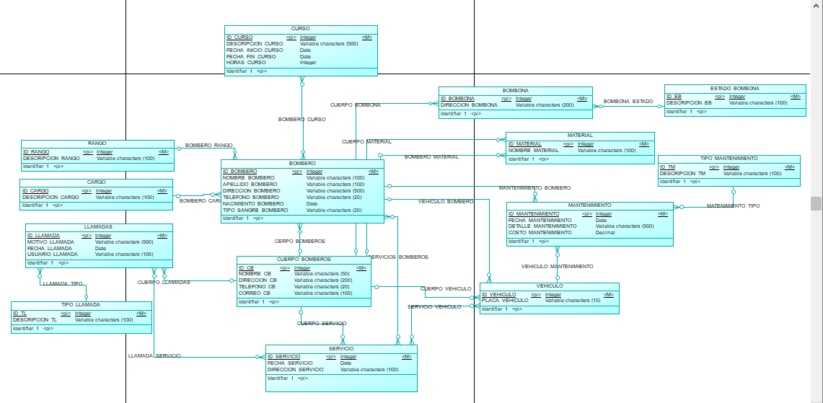
Modelo Lógico
ÍNDICE

Slide 5
Modelo Físico

Slide 6
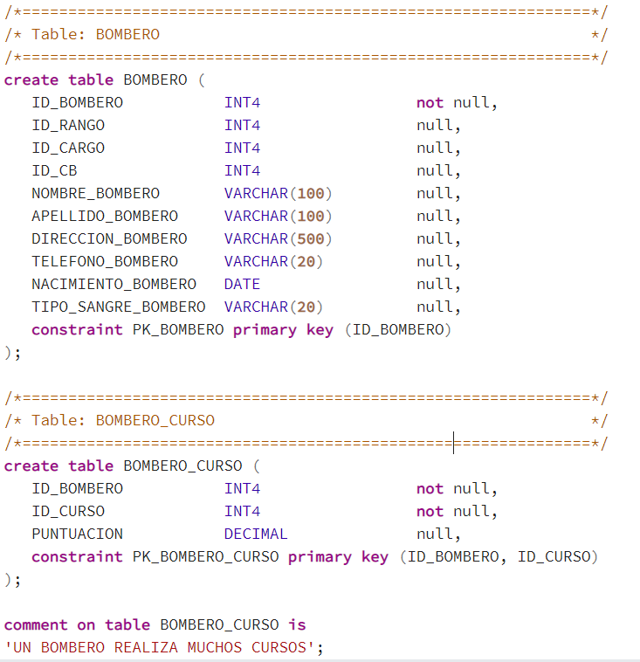
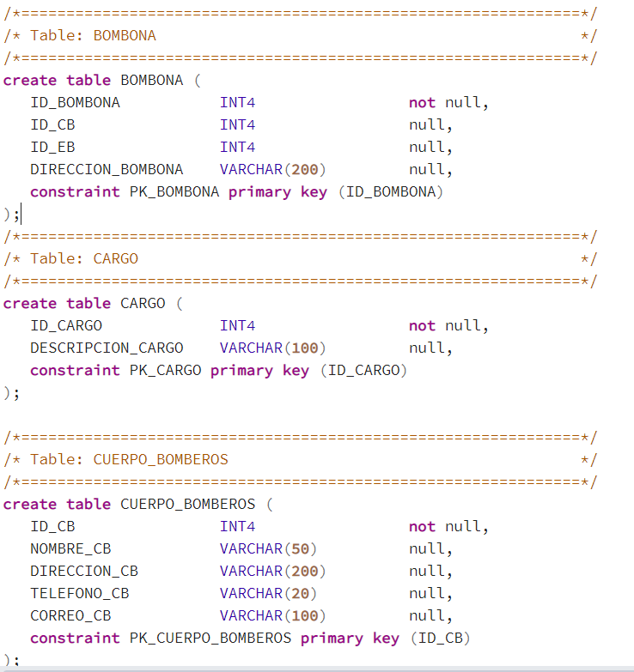
Creación de las Entidades en PostgreSQL

Slide 7
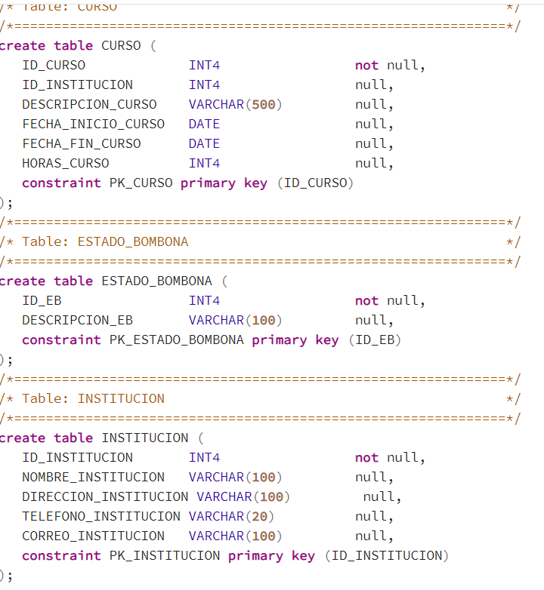
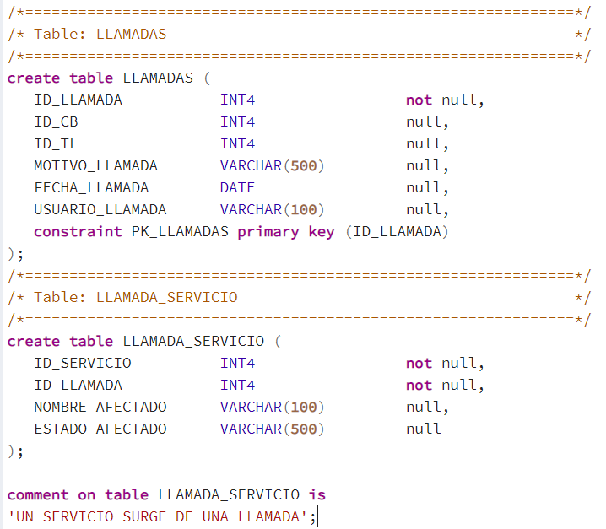
Creación de las Entidades en PostgreSQL

Slide 8
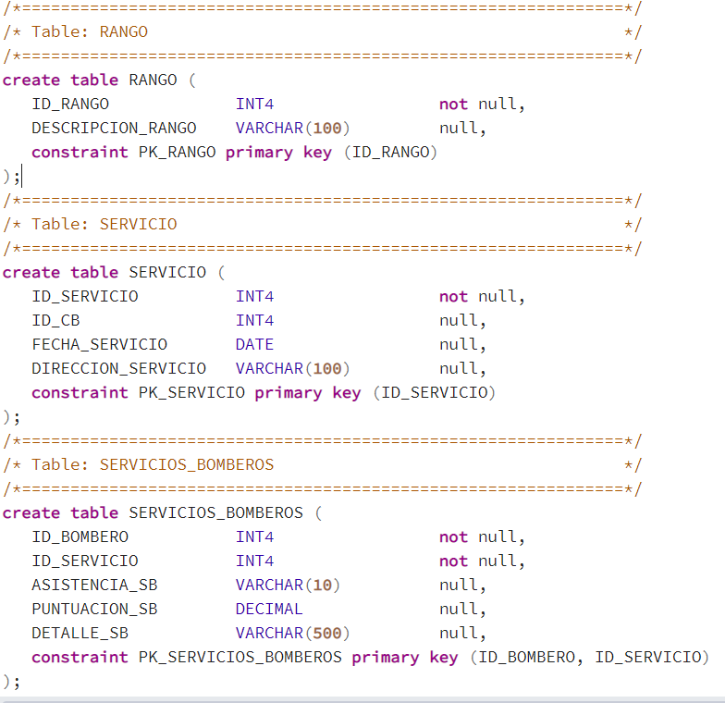
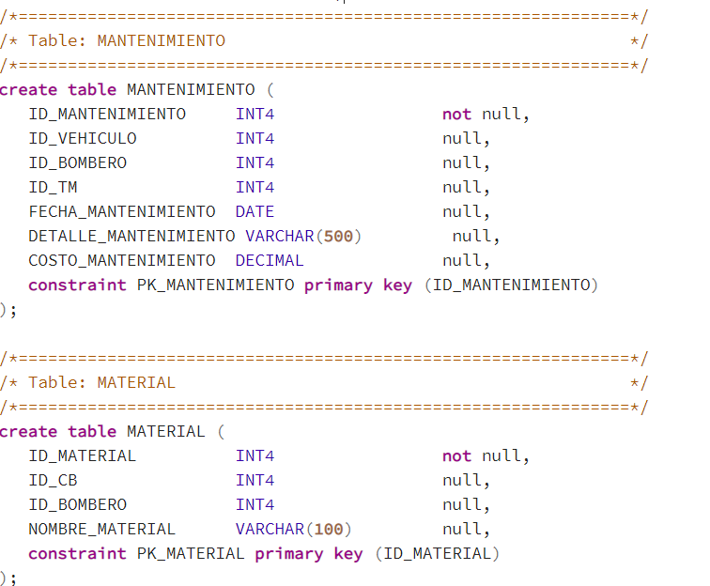
Creación de las Entidades en PostgreSQL

Slide 9
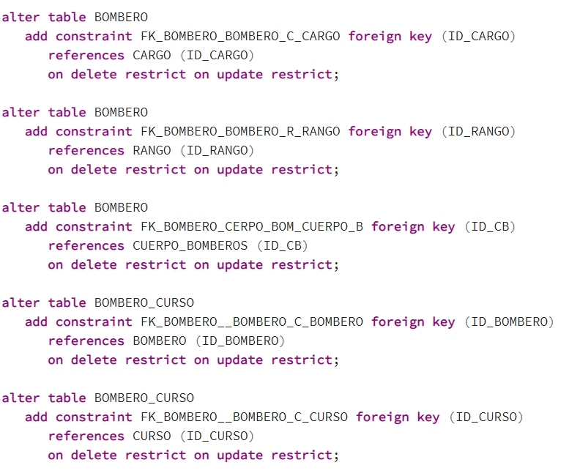
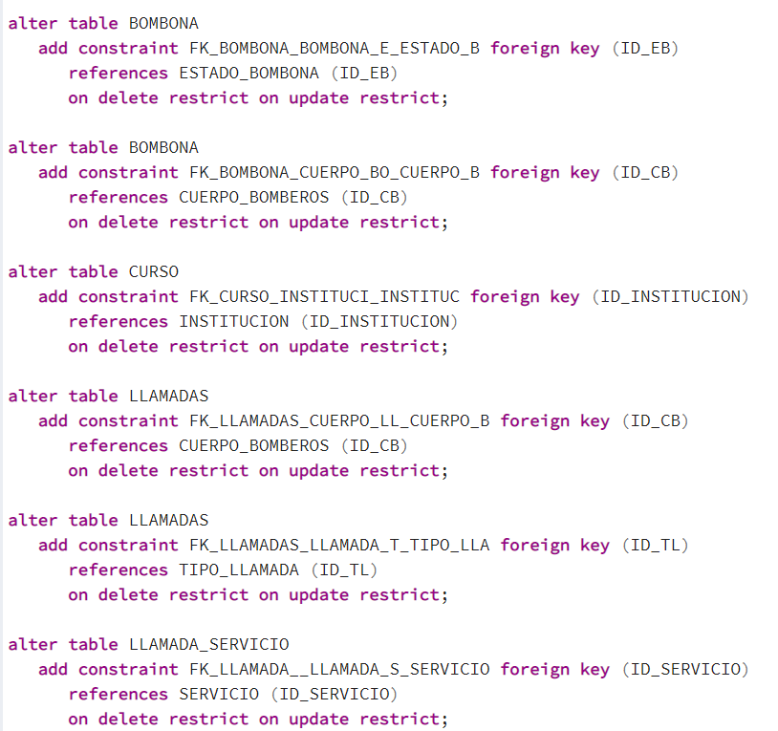
Creación de las llaves foráneas en PostgreSQL

Slide 10
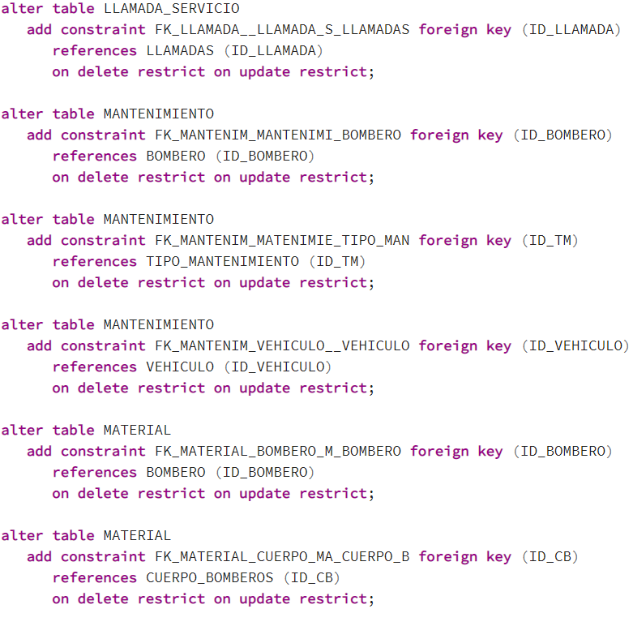
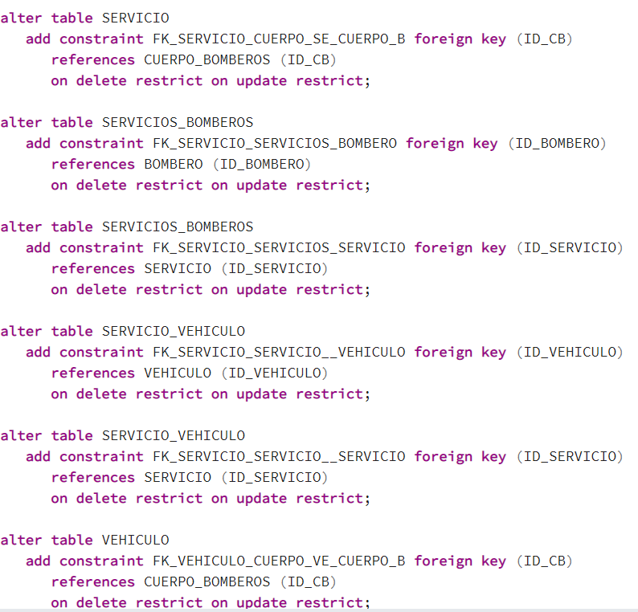
Creación de las llaves foráneas en PostgreSQL

Slide 11
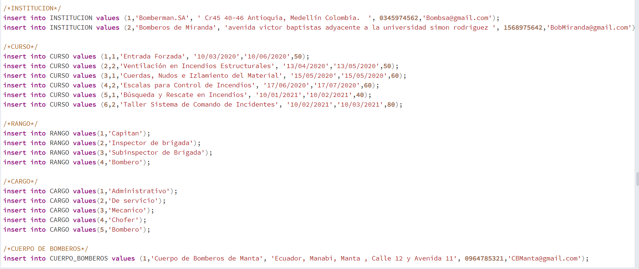
Ingreso De Datos

Slide 12
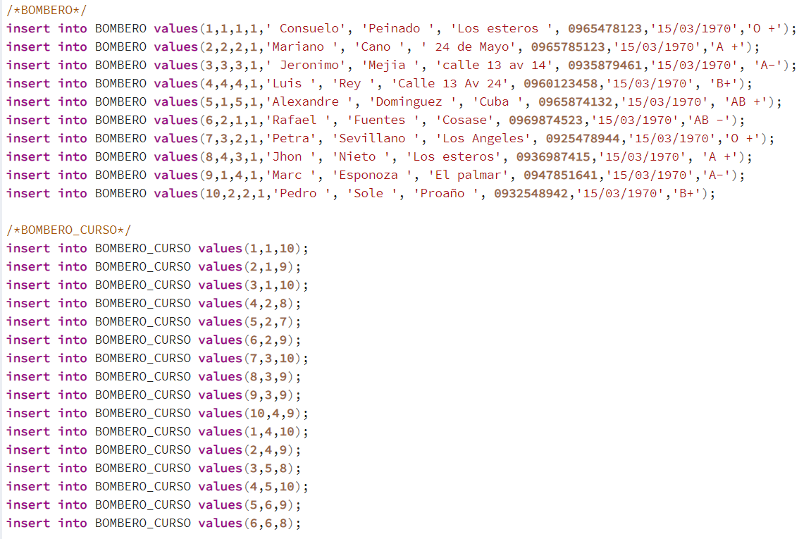
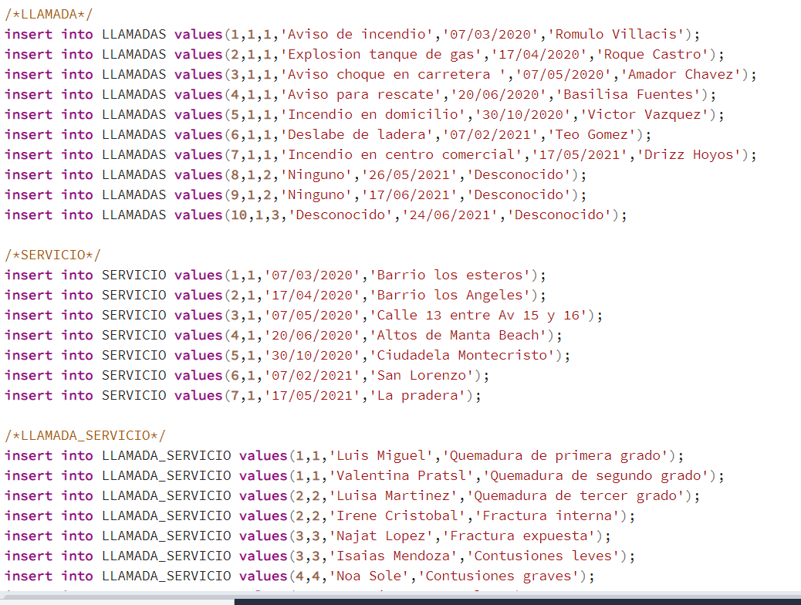
Ingreso De Datos

Slide 13
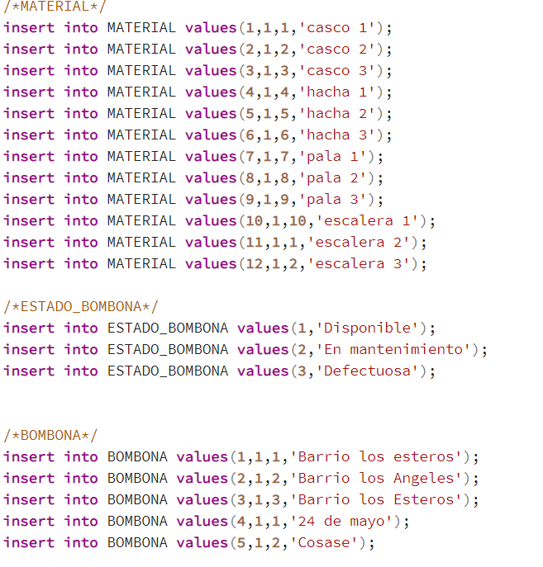
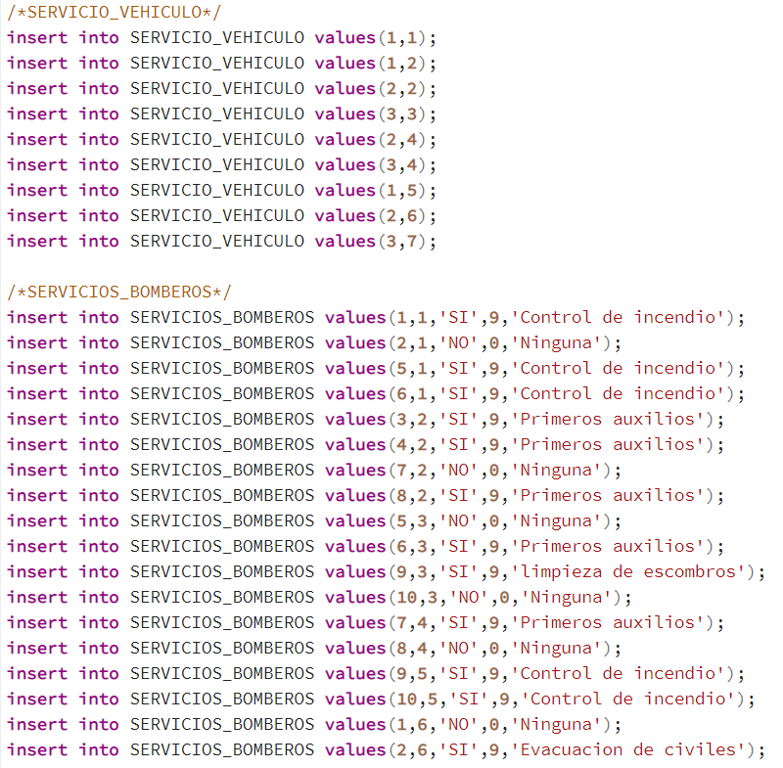
Ingreso De Datos

Slide 14
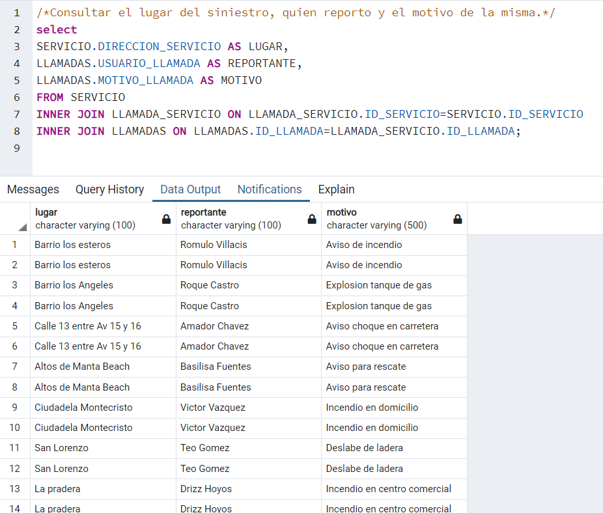
Consulta 1
Consultar el lugar del siniestro, quien reporto y el motivo de la misma.

Slide 15
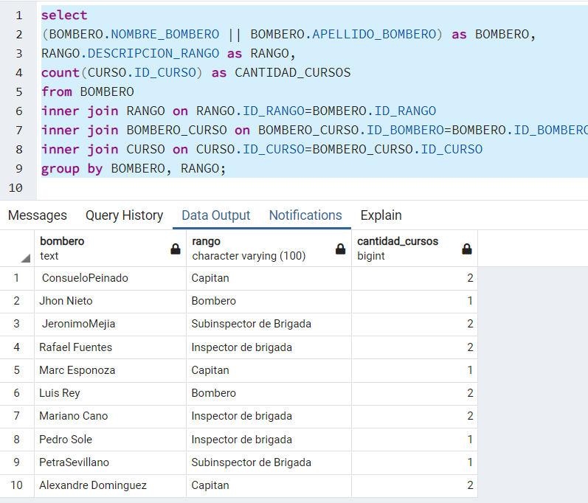
Consulta 2
Mostar dentro de cada rango de oficial del cuerpo de bomberos cuantos cursos se han realizados por cada bombero.

Slide 16
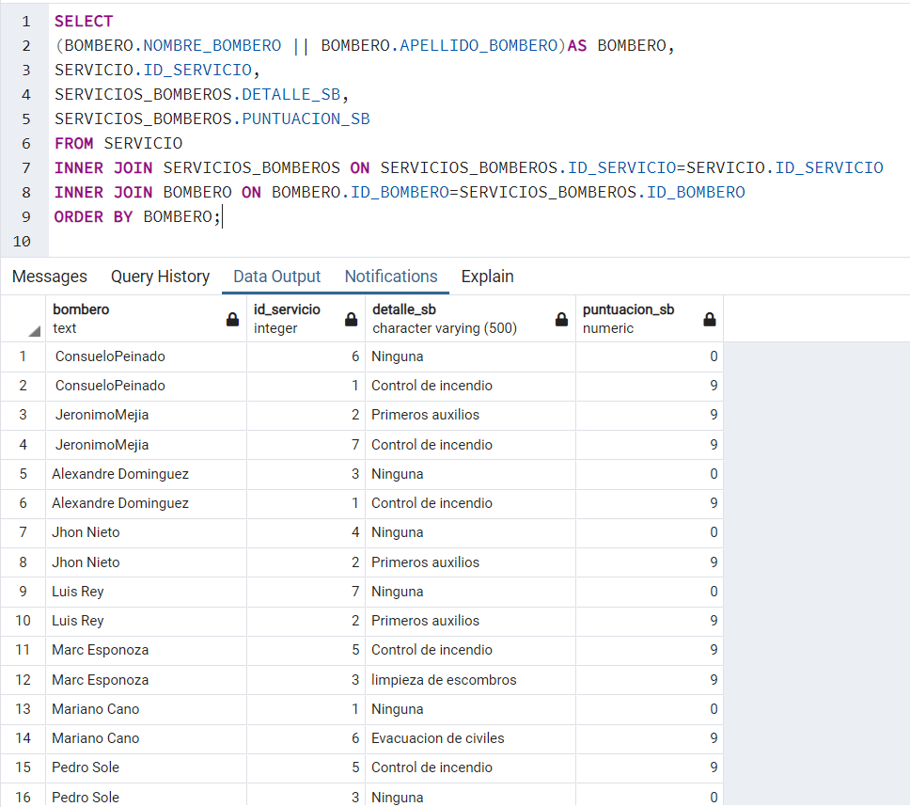
Consulta Adicional
Consultar la puntuación de cada bombero y la actividad de servicio que realiza.

Slide 17
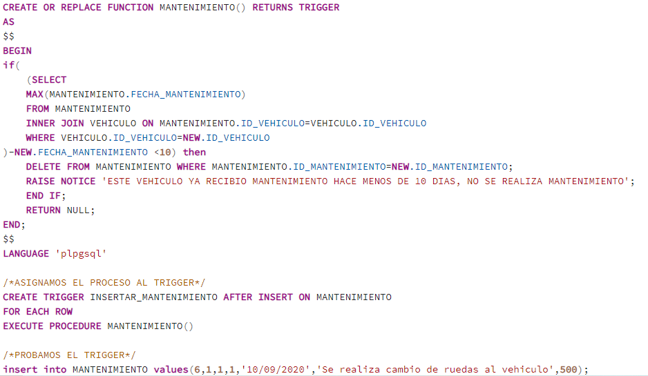
Trigger

Slide 18
Links De Los Enlaces De GitHub
LINK

Slide 19
CONCLUSIONES
En este proceso de creación del modelo conceptual se necesitó buscar información de como funciona el Cuerpo de Bombero para poder obtener las tablas necesarias para llegar a el servicio que se a propuesto en la misma.
Por otro lado, en la utilización de un SGBD es importante conocer sus funciones y limitaciones de cada campo que se creo para que de esta manera sea eficiente y también fácil de usar
Se diseño los modelos de datos que ayuda a la mejor gestión de la información dentro del sistema de Bomberos, para lograr completar el trabajo cumpliendo con los requisitos planteados.
En las consultas desarrolladas se usaron diferentes tipos de funciones para desarrollar cada una de ellas como por ejemplo la función de <count> que permite el conteo de algún campo, también la función del <group by> el cual nos ayuda a agrupar los datos.
Los sistemas de gestores de base de datos son las herramientas más adecuada para almacenar los datos en un sistema de información debido a sus características de seguridad y funcionalidad avanzada.

